Slide 1


DẠY TỐT - HỌC TỐT
Tập làm văn
Luyện tập tả cảnh
(Tiết 2- Tuần 1)
NĂM HỌC 2020- 2021

Slide 2
Bài cũ
Bài văn tả cảnh thường có ba phần:
Mở bài: giới thiệu bao quát cảnh sẽ tả
Thân bài: Tả từng phần của cảnh hoặc sự thay đổi của cảnh theo thời gian
Kết bài: nêu nhận xét hoặc cảm nghĩ của người viết
Nêu cấu tạo của bài văn tả cảnh ?

Slide 3
Đọc đoạn văn dưới đây:
Buổi sớm trên cánh đồng
Từ làng, Thủy đi tắt qua đồng để ra bến tàu điện. Sớm đầu thu mát lạnh. Giữa những đám mây xám đục, vòm trời hiện ra như những khoảng vực xanh vòi vọi. Một vài giọt mưa loáng thoáng rơi trên chiếc khăn quàng đỏ và mái tóc xõa ngang vai của Thủy; những sợi cỏ đẫm nước lùa vào dép Thủy làm bàn chân nhỏ bé của em ướt lạnh. Người trong làng gánh lên phố những gánh rau thơm, những bẹ cải sớm và những bó hoa huệ trắng muốt. Bầy sáo cánh đen mỏ vàng chấp chới liệng trên cánh đồng lúa mùa thu đang kết đòng. Mặt trời đã mọc trên những ngon cây xanh tươi của thành phố

Slide 4
Nhận xét: a,Tác giả tả những sự vật gì trong buổi sớm mùa thu?
b,Tác giả quan sát bằng những giác quan nào?
Từ làng, Thủy đi tắt qua đồng để ra bến tàu điện. Sớm đầu thu mát lạnh. Giữa những đám mây xám đục, vòm trời hiện ra như những khoảng vực xanh vòi vọi. Một vài giọt mưa loáng thoáng rơi trên chiếc khăn quàng đỏ và mái tóc xõa ngang vai của Thủy; những sợi cỏ đẫm nước lùa vào dép Thủy làm bàn chân nhỏ bé của em ướt lạnh. Người trong làng gánh lên phố những gánh rau thơm, những bẹ cải sớm và những bó hoa huệ trắng muốt. Bầy sáo cánh đen mỏ vàng chấp chới liệng trên cánh đồng lúa mùa thu đang kết đòng. Mặt trời đã mọc trên những ngon cây xanh tươi của thành phố.

Slide 5
a,Tác giả tả những sự vật gì trong buổi sớm mùa thu?
Buổi sớm trên cánh đồng
Từ làng, Thủy đi tắt qua đồng để ra bến tàu điện. Sớm đầu thu mát lạnh. Giữa những đám mây xám đục, vòm trời hiện ra như những khoảng vực xanh vòi vọi. Một vài giọt mưa loáng thoáng rơi trên chiếc khăn quàng đỏ và mái tóc xõa ngang vai của Thủy; những sợi cỏ đẫm nước lùa vào dép Thủy làm bàn chân nhỏ bé của em ướt lạnh. Người trong làng gánh lên phố những gánh rau thơm, những bẹ cải sớm và những bó hoa huệ trắng muốt. Bầy sáo cánh đen mỏ vàng chấp chới liệng trên cánh đồng lúa mùa thu đang kết đòng. Mặt trời đã mọc trên những ngon cây xanh tươi của thành phố
Buổi sớm trên cánh đồng
Từ làng, Thủy đi tắt qua đồng để ra bến tàu điện. Sớm đầu thu mát lạnh. Giữa những đám mây xám đục, vòm trời hiện ra như những khoảng vực xanh vòi vọi. Một vài giọt mưa loáng thoáng rơi trên chiếc khăn quàng đỏ và mái tóc xõa ngang vai của Thủy; những sợi cỏ đẫm nước lùa vào dép Thủy làm bàn chân nhỏ bé của em ướt lạnh. Người trong làng gánh lên phố những gánh rau thơm, những bẹ cải sớm và những bó hoa huệ trắng muốt. Bầy sáo cánh đen mỏ vàng chấp chới liệng trên cánh đồng lúa mùa thu đang kết đòng. Mặt trời đã mọc trên những ngon cây xanh tươi của thành phố

Slide 6
- Tả cánh đồng buổi sớm, đám mây, vòm trời, những giọt mưa, những sợi cỏ, những gánh rau, những bó hoa huệ của người bán hàng, bầy sáo liệng trên cánh đồng, mặt trời mọc
a,Những sự vật trong buổi sớm mùa thu

Slide 7
b,Tác giả quan sát bằng những giác quan nào?
Buổi sớm trên cánh đồng
Từ làng, Thủy đi tắt qua đồng để ra bến tàu điện. Sớm đầu thu mát lạnh. Giữa những đám mây xám đục, vòm trời hiện ra như những khoảng vực xanh vòi vọi. Một vài giọt mưa loáng thoáng rơi trên chiếc khăn quàng đỏ và mái tóc xõa ngang vai của Thủy; những sợi cỏ đẫm nước lùa vào dép Thủy làm bàn chân nhỏ bé của em ướt lạnh. Người trong làng gánh lên phố những gánh rau thơm, những bẹ cải sớm và những bó hoa huệ trắng muốt. Bầy sáo cánh đen mỏ vàng chấp chới liệng trên cánh đồng lúa mùa thu đang kết đòng. Mặt trời đã mọc trên những ngon cây xanh tươi của thành phố

Slide 8
- Tác giả quan sát bằng xúc giác (cảm giác của làn da): thấy sớm đầu thu mát lạnh, một vài giọt mưa loáng thoáng rơi trên khăn và tóc, những sợi cỏ đẫm nước làm ướt lạnh bàn chân.
-Bằng thị giác (mắt): thấy đám mây xám đục, vòm trời xanh vòi vọi, vài giọt mưa …
b,Quan sát bằng những giác quan

Slide 9
c, Tìm một chi tiết thể hiện sự quan sát tinh tế của tác giả?
tinh tế
Rất nhạy cảm, tế nhị, có khả năng đi sâu vào những chi tiết rất nhỏ, rất sâu sắc.

Slide 10
Bài 1.
- Tả cánh đồng buổi sớm, đám mây, vòm trời, những giọt mưa, những sợi cỏ, những gánh rau, những bó hoa huệ của người bán hàng, bầy sáo liệng trên cánh đồng, mặt trời mọc
a,Những sự vật trong buổi sớm mùa thu
- Tác giả quan sát bằng xúc giác (cảm giác của làn da): thấy sớm đầu thu mát lạnh, một vài mưa loáng thoáng rơi trên khăn và tóc, những sợi cỏ đẫm nước làm ướt lạnh bàn chân
-Bằng thị giác
( mắt) thấy đám mây xám đục, vòm trời xanh vòi vọi, vài giọt mưa …
b,Quan sát bằng những giác quan

Slide 11
Bài 2. Lập dàn ý bài văn tả cảnh một buổi sáng (hoặc trưa, chiều) trong vườn cây (hay trong công viên, trên đường phố, trên cánh đồng, nương rẫy).
Bài 2. Lập dàn ý bài văn tả cảnh một buổi sáng (hoặc trưa, chiều) trong vườn cây (hay trong công viên, trên đường phố, trên cánh đồng, nương rẫy).

Slide 12
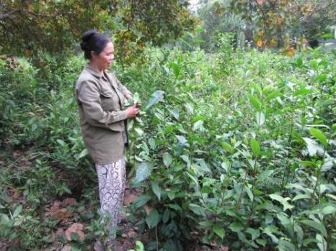
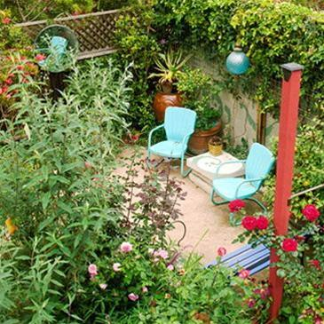
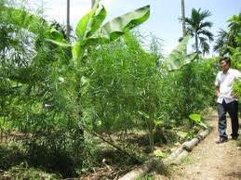
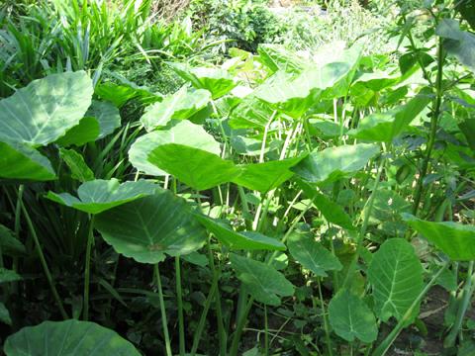
vườn cây

Slide 13
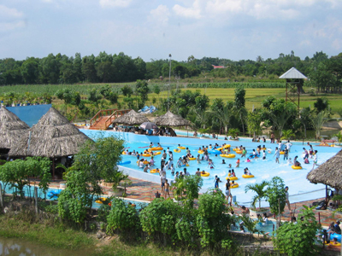
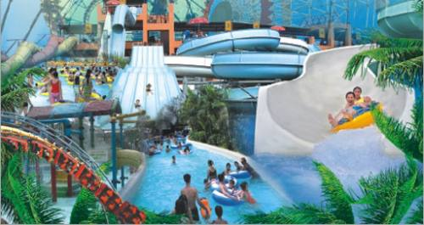
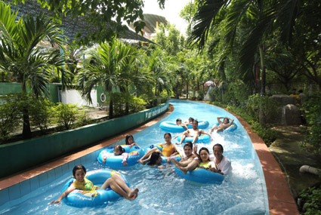
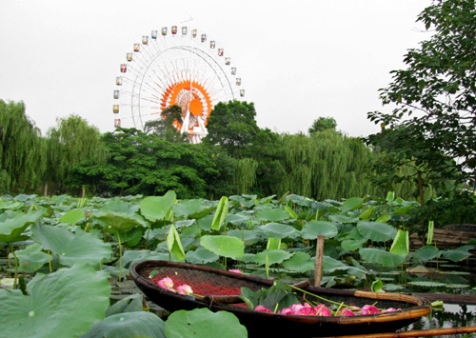
Công viên nước

Slide 14
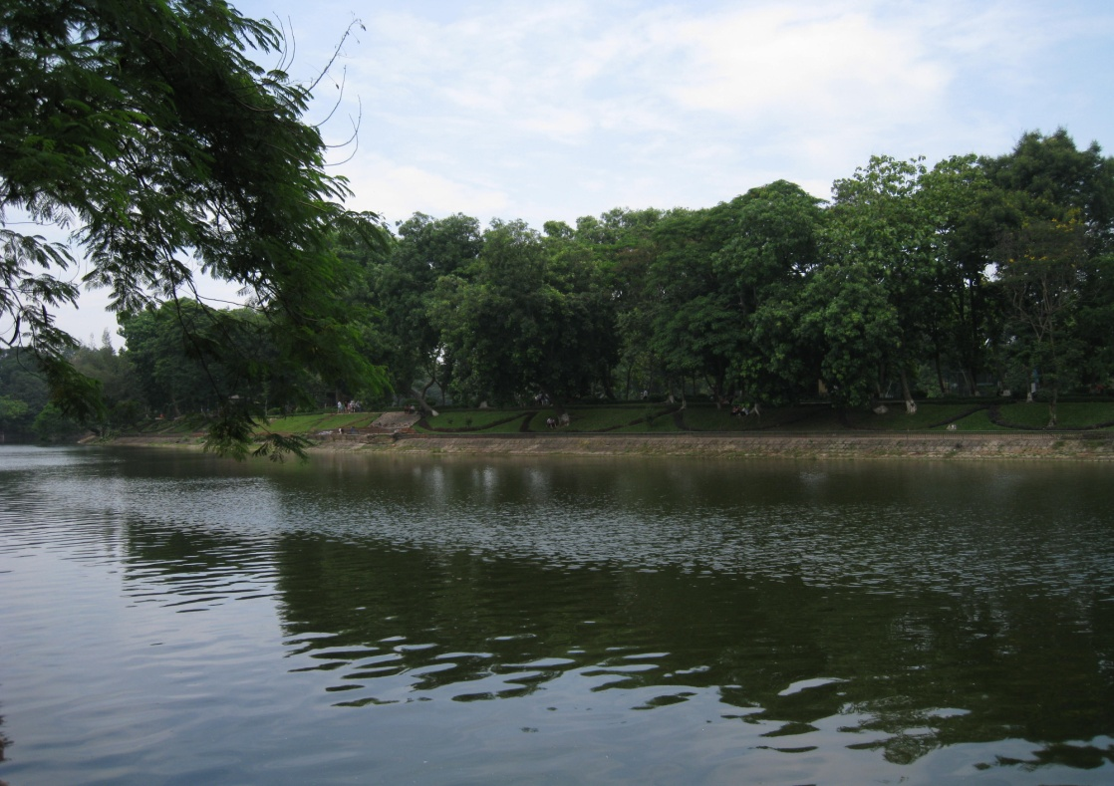
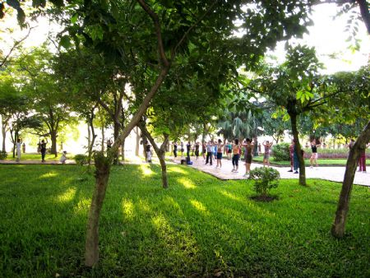
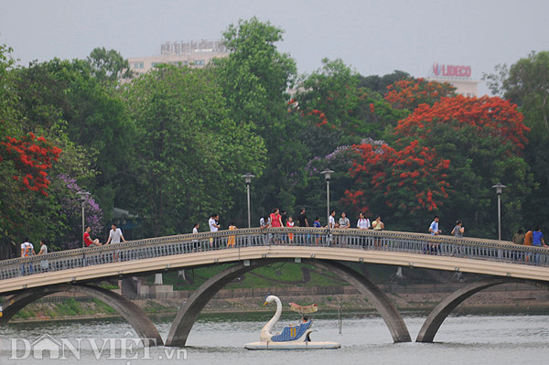
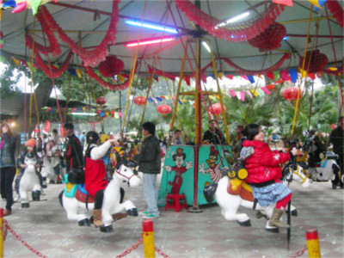
Công viên Thủ Lệ

Slide 15
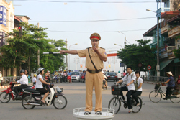
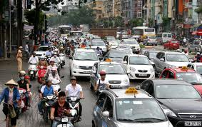
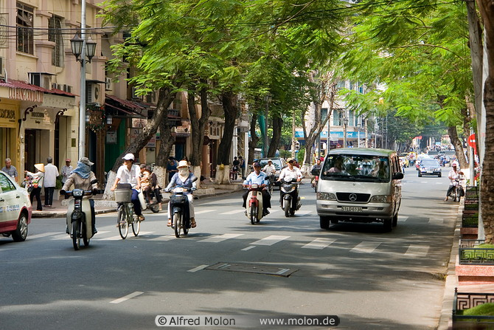
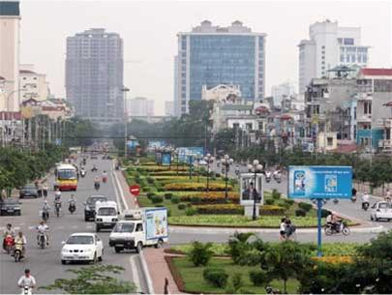
Đường phố

Slide 16
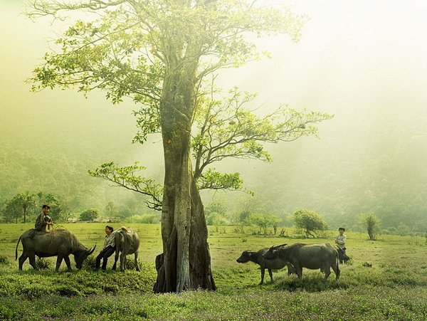
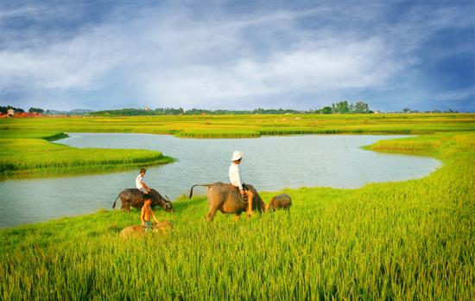
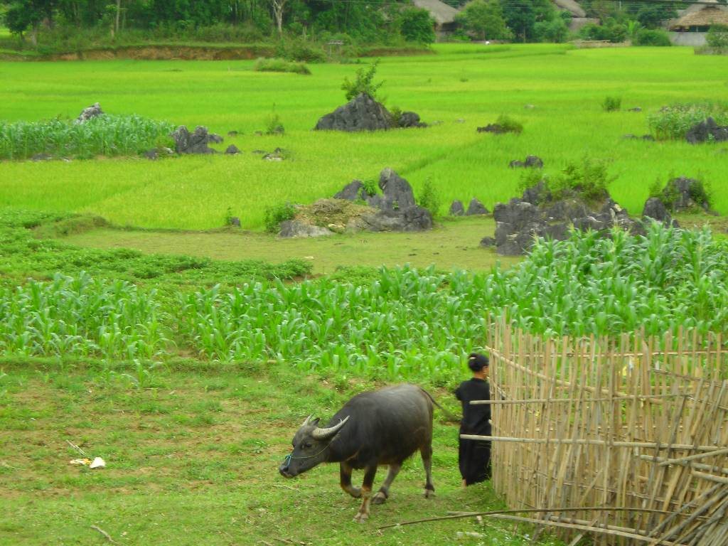
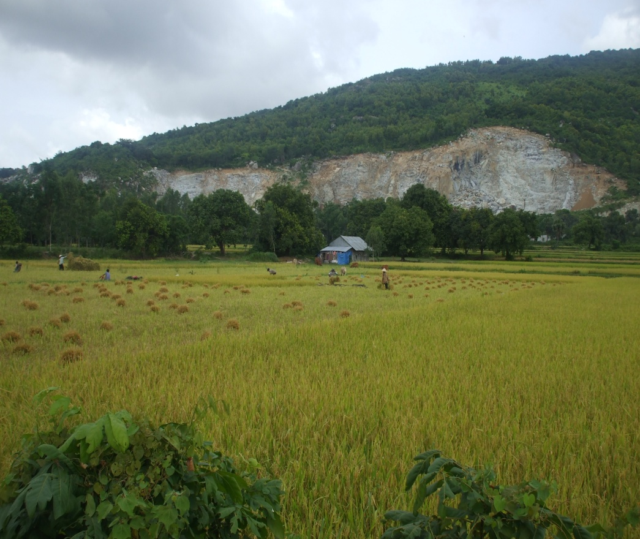
Cánh đồng

Slide 17
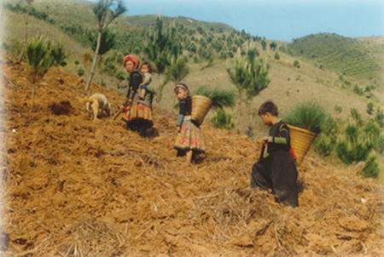
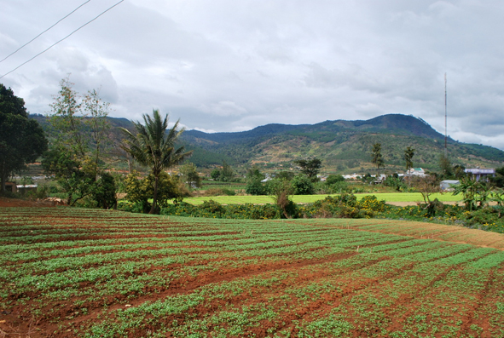
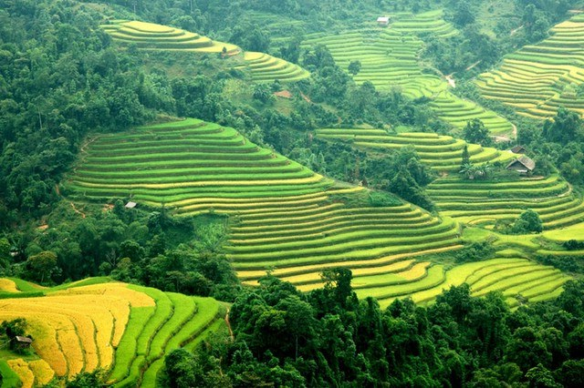
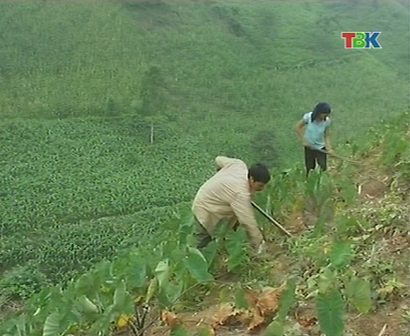
Nương rẫy

Slide 18
Gợi ý:
* Dàn ý chi tiết văn tả cảnh:
1. Mở bài: Giới thiệu bao quát cảnh sẽ tả.
- Em tả cảnh gì, ở đâu? Em nhìn thấy cảnh vào dịp nào? Vào thời gian nào?
2. Thân bài: Tả những nét nổi bật của cảnh vật.
a) Tả bao quát toàn cảnh:
-Tả những nét chung.
b)Tả chi tiết:
- Tả sự thay đổi của cảnh theo thời gian. (hoặc)
- Tả theo trình tự từng bộ phận của cảnh:
+ Từ xa đến gần hoặc từ gần đến xa.
+ Từ cao xuống thấp hoặc từ thấp lên cao.
+ Tả hoạt động của con người hoặc động vật có liên quan đến cảnh.
3. Kết bài: Nêu cảm xúc và suy nghĩ của em về cảnh đã tả.

Slide 19
Đề bài 1: Dàn ý chi tiết tả cảnh buổi sáng ở công viên.
Bài làm
1. Mở bài: Giới thiệu bao quát:
- Sáng chủ nhật, em được ba mẹ cho đi chơi công viên. Cảnh tượng nơi đây thật hấp dẫn.
2.Thân bài: Tả các bộ phận của cảnh vật.
- Ngay từ phía cổng vào đã tấp nập người.
- Những hạt sương đêm còn long lanh đọng trên nhành cây, kẽ lá.
- Chim chóc nô đùa, hót líu lo.
- Mặt hồ lăn tăn gợn sóng. Những chiếc thuyền đạp nước lặng im như đàn thiên nga đang nằm ngủ.
- Làn gió thu nhè nhẹ mơn man mái tóc em.
- Nhóm thanh niên đang chơi đánh cầu, quần áo thể dục của mọi người đều đẫm mồ hôi.
- Các cụ già đi tập thể dục đã ra về, tiếng cười nói râm ran.
- Vài ba cô thiếu nữ có lẽ đã mệt đang ngồi trò chuyện trên các băng đá.
- Trẻ em say sưa nô đùa, chạy theo người lớn, tiếng cười giòn tan…
- Tiếng nhạc vang lên từ những khu vui chơi.
3. Kết bài :
- Em rất thích đi công viên vào buổi sáng cùng với ba mẹ vì không khí ở đây rất mát mẻ, trong lành.

Slide 20
Đề bài 2: Dàn ý chi tiết tả cảnh bình minh trong vườn cây
Bài làm
1. Mở bài: Giới thiệu bao quát:
- Hằng ngày, khi ông mặt trời thức dậy, em ra vườn hoa nhỏ bé của nhà tập thể dục và dành ít phút ngắm nhìn khu vườn hoa xinh xinh này.
2. Thân bài: Tả cảnh vật trong vườn:
+ Màn sương đang tan dần, khoảnh vườn đang tỉnh giấc.
+ Những hạt sương đêm còn long lanh đọng trên nhành cây, kẽ lá.
+ Cây cối trong vườn tươi tắn, những bông hoa đua nhau nở khoe sắc dưới ánh nắng bình minh.
+ Những cánh hoa nở tung rực rỡ, mỗi loài hoa một màu sắc, một hương vị, một vẻ đẹp.
+ Hương vị ngọt ngào đã quyến rũ ong bướm múa lượn bên những khóm hoa.
+ Những hạt sương tan dần tạo thành muôn lạch nước nhỏ xíu.
+ Cô gió đánh nhịp cho lá cây vui hát rì rào.
+ Mặt trời lên, ánh nắng chiếu lấp lánh khiến khu vườn rạng rỡ một màu xanh đầy sức sống.
+ Vài chú chim ghé qua hót líu lo nghe thật vui tai.
3. Kết bài:
- Em thích ngắm nhìn khoảnh vườn vào buổi bình minh và yêu quý khu vườn nhỏ bé này vô cùng.

Slide 21
Đề bài 3: Dàn ý chi tiết tả cảnh buổi chiều trên cánh đồng.
Bài làm
1. Mở bài: Giới thiệu bao quát:
- Con đường đi học của em uốn quanh làng, men theo đồng lúa. Mỗi chiều đi học về em như thả hồn mình trước cánh đồng lúa ngút ngàn.
2. Thân bài: Tả theo trình tự thời gian.
- Ông mặt trời lững thững đạp xe qua ngọn tre.
- Làn gió nhẹ mơn man, đùa nghịch trên ngọn cây, kẽ lá.
- Những tia nắng vàng nhạt dần.
- Cánh đồng là một màu vàng.
- Những bông lúa chín vàng, nặng trĩu uốn cong, ngả đầu về một hướng, chờ tay người gặt.
- Những đợt sóng lúa nhấp nhô theo làn gió.
- Dọc hai bên bờ sông là hàng bạch đàn cao vút, soi bóng xuống mặt nước trong veo.
- Đàn trâu bò mộng, đàn bò vàng mượt trên đường làng.
- Lũ chim chiền chiện lúc bay, lúc sà xuống ruộng lúa.
- Chim cu gáy bay về từng đàn.
- Trên bờ ruộng, mấy bác nông dân đang trò chuyện, tay nâng bông lúa lên ngắm. Gương mặt ai cũng tràn trề niềm vui, chờ đợi một mùa vụ bội thu.
- Ven bờ, một chị phụ nữ đang buộc những khóm lúa cạnh bờ.
- Xa xa, mấy bạn nhỏ đang đi học về.
3. Kết bài :
- Trời nhá nhem tối, em về nhà trong tâm trạng vui vui.
- Em ước sao khoảnh khắc hoàng hôn còn ở mãi trên cánh đồng để ai cũng nhìn thấy một màu vàng của no ấm.

Slide 22
Đề bài 4: Dàn ý chi tiết tả cảnh một buổi sáng trên đường phố.
Bài làm
1. Mở bài: Giới thiệu bao quát:
- Em có dịp quan sát cảnh đường phố nơi ở vào lúc sáng sớm, lúc tập thể dục buổi sáng cùng ba trên sân thượng.
2. Thân bài: Tả các bộ phận của cảnh vật theo trình tự thời gian.
- Khi đèn đường còn sáng (trước 5 giờ rưỡi):
+ Đường phố như dài hun hút, hai hàng cây bên đường như hai hàng lính bảo vệ cho giấc ngủ của người dân.
+ Thi thoảng mới có chuyến xe buýt chạy qua, xe chạy thưa vắng khách.
+ Một vài chiếc xe máy chở hàng ra chợ, hàng hóa chất đầy trên xe.
+ Một vài chiếc xe chở hàng loại nhỏ chất hàng hóa chất cao ngất, chạy bon bon trên đường.
+ Thi thoảng, một vài người lớn tuổi gọn ghẽ trong trang phục thể thao, thư thả đi đến công viên tập thể dục buổi sáng.
+ Công nhân quét đường làm vang lên tiếng chổi tre quèn quẹt.
- Khi đèn đường tắt ngấm (sau 5 giờ rưỡi):
+ Đường phố chìm trong bóng tối. Xa xa, có ánh đèn của một vài cửa hàng buôn bán chiếu sáng được một khoanh đường phố nhỏ hẹp.
+ Đường phố sáng dần, đã nhìn rõ mặt người đi trên đường.
+ Xe cộ qua lại đã nhiều hơn. Có xe của công nhân đi làm sớm. Quần áo xanh công nhân, đầu đội mũ bảo hiểm.
+ Sau 6 giờ, đường phố nhiều thêm những xe máy của phụ huynh chở con đến trường.
+ Các quán đã có người ngồi ăn sáng. Tiệm bánh đã đông người ra, vào mua hàng.
+ Thoảng trong không khí mùi bánh mì thơm phức, mùi nước phở ngào ngạt.
3.Kết bài
- Em rất thích ngắm nhìn cảnh đường phố vào buổi sáng, và càng yêu mến nó hơn.

Slide 23
Gợi ý:
* Dàn ý chi tiết văn tả cảnh:
1. Mở bài: Giới thiệu bao quát cảnh sẽ tả.
- Em tả cảnh gì, ở đâu? Em nhìn thấy cảnh vào dịp nào? Vào thời gian nào?
2. Thân bài: Tả những nét nổi bật của cảnh vật.
a) Tả bao quát toàn cảnh:
-Tả những nét chung.
b)Tả chi tiết:
- Tả sự thay đổi của cảnh theo thời gian. (hoặc)
- Tả theo trình tự từng bộ phận của cảnh:
+ Từ xa đến gần hoặc từ gần đến xa.
+ Từ cao xuống thấp hoặc từ thấp lên cao.
+ Tả hoạt động của con người hoặc động vật có liên quan đến cảnh.
3. Kết bài: Nêu cảm xúc và suy nghĩ của em về cảnh đã tả.

Slide 25
GHI NHỚ:
Bài văn tả cảnh thường có ba phần
Mở bài: Giới thiệu bao quát về cảnh sẽ tả
Thân bài: Tả từng phần của cảnh hoặc sự thay đổi của cảnh theo thời gian.
Kết bài: Cảm nghĩ của em về cảnh vật đó.

Slide 26



Về nhà :
- Đọc lại bài vừa học.
- Chuẩn bị tiết TLV (viết 1 đoạn văn tả cảnh một buổi trong ngày) trang 14.

Slide 27
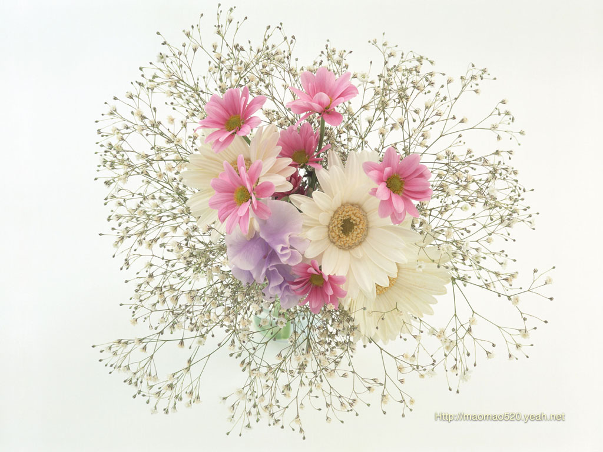



Tiết học kết thúc!
Chúc các con vui vẻ, tích cực học tập.

